Slide 1



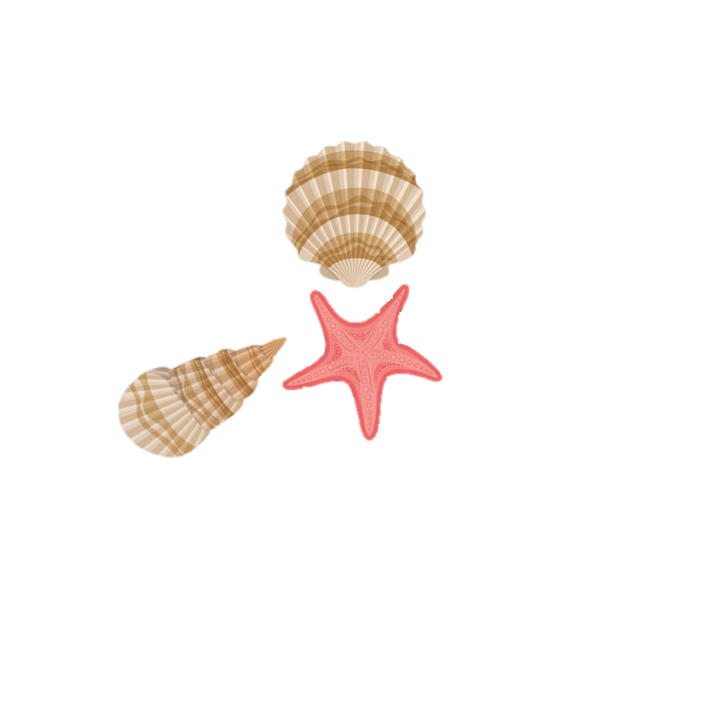


1
3
4
Там корабль отдыхает,
Грузы грузят и снимают.
С парусом, с капитаном, по морю идёт, волны встречает и к берегу ведёт.
В речке живёт, назад ползёт, клешни держит — кто это?
В машине кручу, вправо и влево,
… что?
 | р |  | п |  |  | р
 | а |  | и |  |  | у
 | к | о | р | а | б | л | ь
 |  |  | а |  |  | ь
п | о | р | т
Шляпа, сабля и корабль,
Любит золото и даль.
2
5

